Slide 1

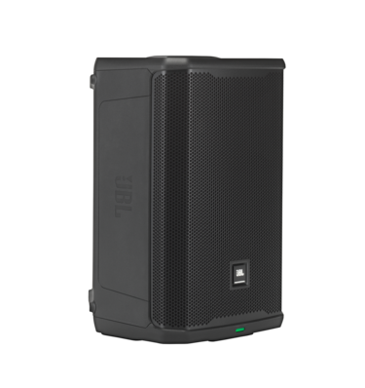
음향 시스템 사양서
2-WAY POWERED SPEAKER
JBL_PRX908
SPECIFICATIONS
System type : Two-way Self Powered 8”
Frequency Range (-10dB) : 55Hz ~ 20kHz
Frequency Response (-3dB) : 65Hz ~ 15kHz
Input impedance : 100K ohms (Balanced)
Input Gain : 0 36dB gain
Coverage : 105 x 60 deg.
Crossover frequencies : 1.93 kHz
Power rating : 1000W cont. (2000W Peak)
Max SPL : 126 dB Peak
Transducers : LF 8“, HF 1.5”
Suspension Point : 6 x M10
Power input : 100V ~ 230V, 50/60Hz
Dimension (H x W x D)mm : 479 x 312 x 285
Weight : 13.7 kg
FEATURES
저잡음, 저왜곡 스테이징 설계
가볍고 효율적인 클래스 D 앰프 탑재
온보드 컬러 LCD 화면 적용
JBL Pro Connect 앱을 사용하여 제어 가능
G-Sensor 자동 위치 감지 기술 적용

